Slide 1
We hebben in de vorige sessie
plot
barplot en
hist uit het package graphics bekeken
We kijken nu eerst naar een filmpje over boxplot (4 minuten).
https://www.youtube.com/watch?v=U64yNvlhv9I
Daarna gaan we naar help(boxplot) in R.

Slide 2
help(boxplot)
Description
Produce box-and-whisker plot(s) of the given (grouped) values.
Usage
boxplot(x, ...)
## S3 method for class 'formula'
boxplot(formula, data = NULL, ..., subset, na.action = NULL,
drop = FALSE, sep = ".", lex.order = FALSE)
Etc.

Slide 3
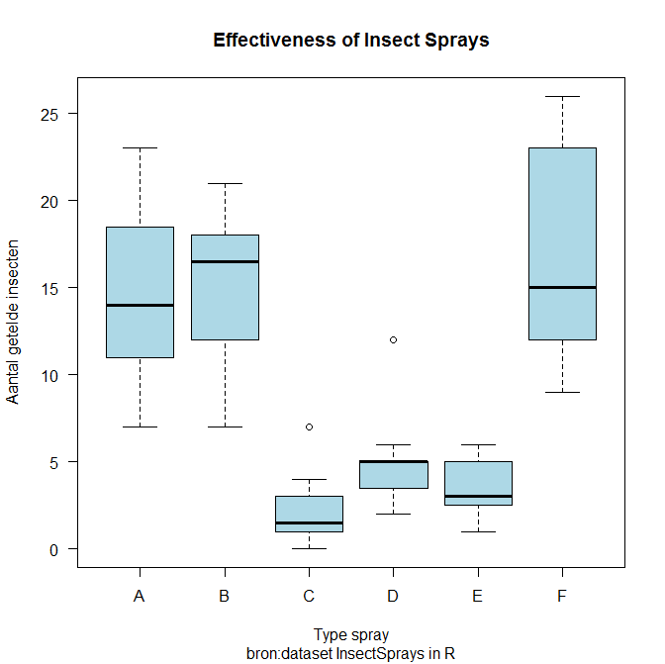
boxplot(count ~ spray, data = InsectSprays)
Opdracht: Maak er het volgende van.
Welke informatie haal je uit dit plaatje?
Source:Beall, G., (1942) The Transformation of data from entomological field experiments,
Biometrika, 29, 243–262.

Slide 4
## S3 method for class 'formula'
boxplot(formula, data = NULL, ..., subset, na.action = NULL,
drop = FALSE, sep = ".", lex.order = FALSE)
# Uitleg bij de Arguments
formula | a formula, such as y ~ grp, where y is a numeric vector of data values to be split into groups according to the grouping variable grp (usually a factor).
data | a data.frame (or list) from which the variables in formula should be taken.
subset | an optional vector specifying a subset of observations to be used for plotting.
na.action | a function which indicates what should happen when the data contain NAs. The default is to ignore missing values in either the response or the group.
drop, sep, lex.order | passed to split.default, see there.

Slide 5
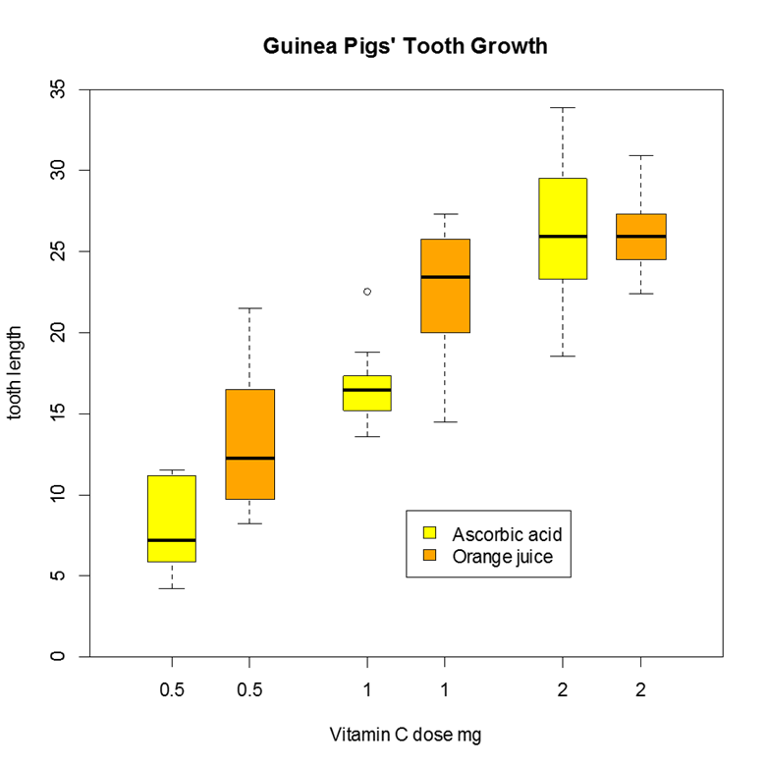
Welke informatie haal je uit dit plaatje?
Maak er een grafiek van!

Slide 6
The Effect of Vitamin C on Tooth Growth in Guinea Pigs
The response is the length of odontoblasts (teeth) in each of 10 guinea pigs at each of three dose levels of Vitamin C (0.5, 1, and 2 mg) with each of two delivery methods (orange juice or ascorbic acid).

Slide 7
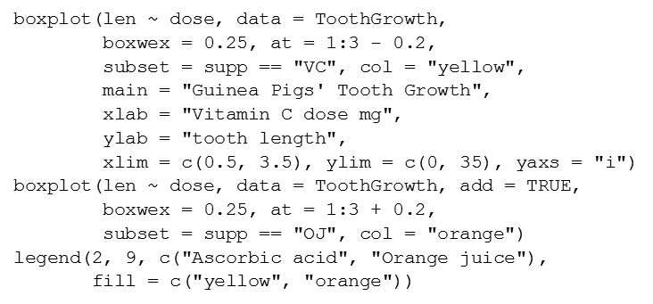

Het script bij het plaatje hiernaast is:

Slide 8
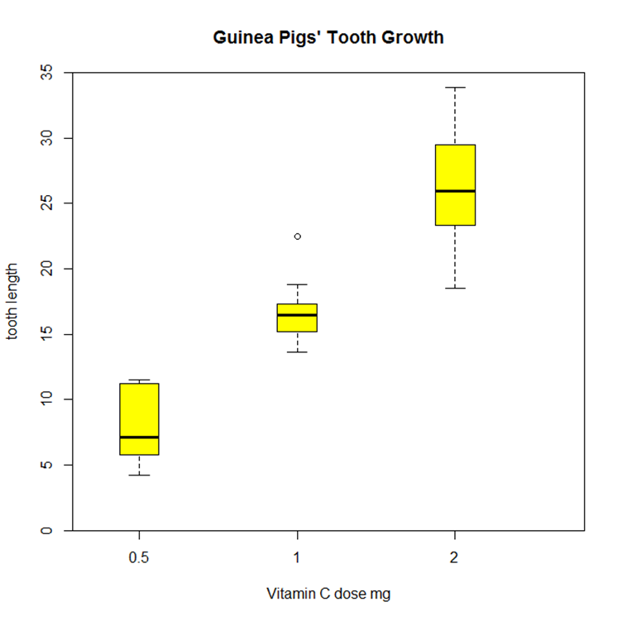
Wat krijg je als je alleen het eerste stuk script gebruikt?
boxplot(len ~ dose, data = ToothGrowth, boxwex = 0.25, at = 1:3 - 0.2,
subset = supp == "VC", col = "yellow",
main = "Guinea Pigs' Tooth Growth", xlab = "Vitamin C dose mg",ylab = "tooth length",
xlim = c(0.5, 3.5), ylim = c(0, 35), yaxs = "i")

Slide 9


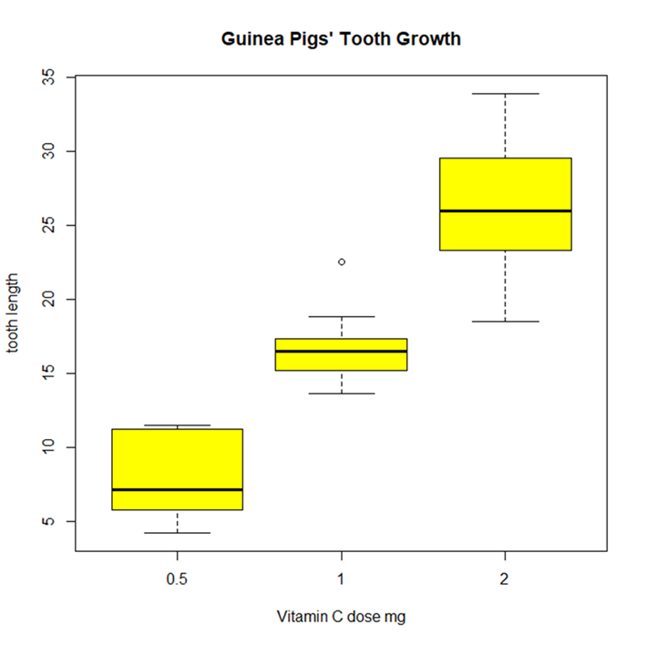
Wat krijg je als je hieruit stukken weglaat?
boxplot(len ~ dose, data = ToothGrowth,subset = supp == "VC", col = "yellow",
main = "Guinea Pigs' Tooth Growth", xlab = "Vitamin C dose mg",ylab = "tooth length")

Slide 10
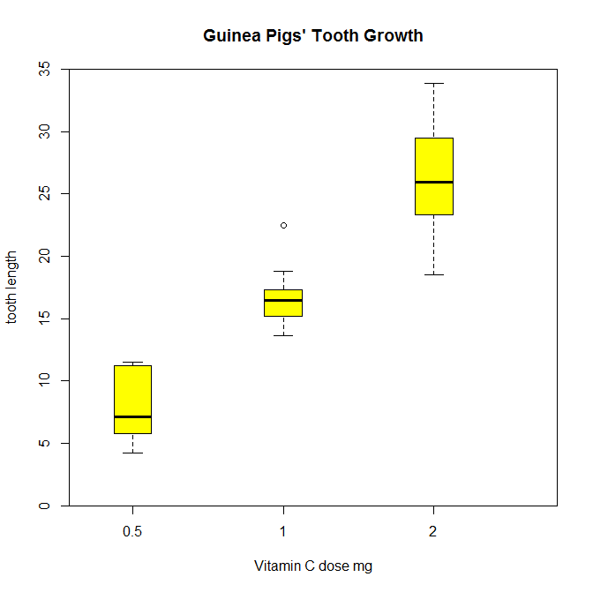
Zoek de verschillen:

Slide 11
We gaan gewoon door met ons vereenvoudigde script * :

Slide 12

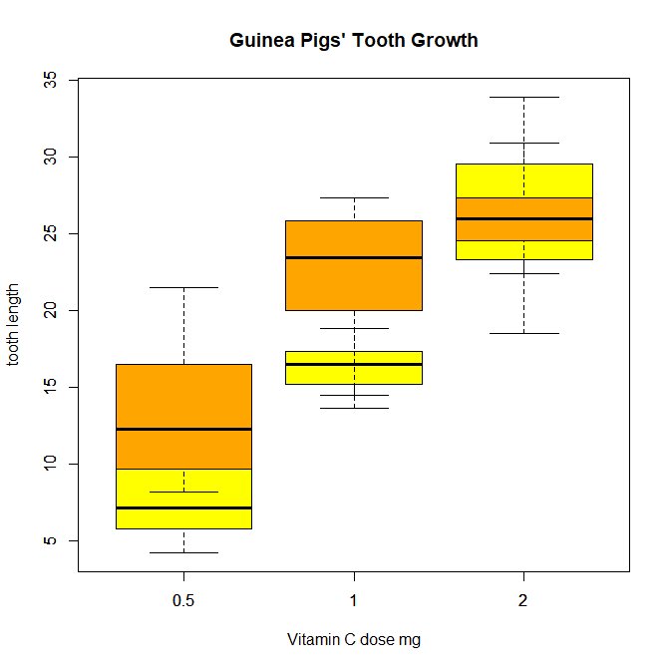
*
boxplot(len ~ dose, data = ToothGrowth,subset = supp == "VC", col = "yellow", main = "Guinea Pigs' Tooth Growth",
xlab = "Vitamin C dose mg",ylab = "tooth length") # voeg het volgende vereenvoudigde stuk toe
boxplot(len ~ dose, data = ToothGrowth, add = TRUE, subset = supp == "OJ", col = "orange")

Slide 13
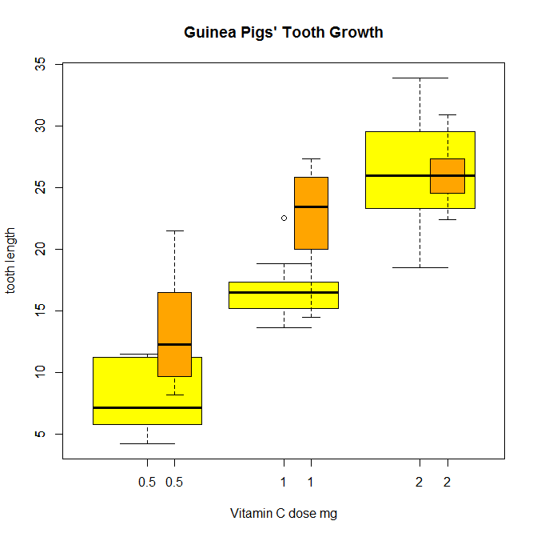
*
boxplot(len ~ dose, data = ToothGrowth,subset = supp == "VC", col = "yellow", main = "Guinea Pigs' Tooth Growth", xlab = "Vitamin C dose mg",ylab = "tooth length")
# voeg het volgende niet vereenvoudigde stuk toe
boxplot(len ~ dose, data = ToothGrowth, add = TRUE, boxwex = 0.25, at = 1:3 + 0.2,
subset = supp == "OJ", col = "orange")

Slide 14

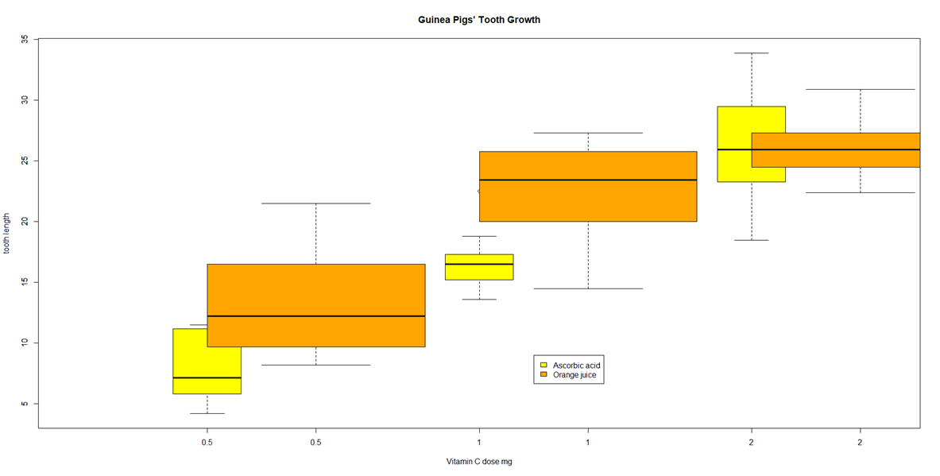
En hoe krijg je dit plaatje?
Het is nu wel duidelijk waar
boxwex en at voor dienen.
legend(2, 9, c("Ascorbic acid", "Orange juice"),fill = c("yellow", "orange"))

Slide 15
Haal de dataset ChickWeight op uit het package datasets.
Gebruik R om in een overzicht boxplots te maken van het gewicht van kuikens op dag 21 bij de verschillende diëten.

Slide 16
Om een dataset te zien typ je de naam van de dataset achter de prompt. ChickWeight En om de eerste zes rijen met de namen van de kolommen te zien typ je head(ChickWeight) weight Time Chick Diet 1 42 0 1 1 2 51 2 1 1 3 59 4 1 1 4 64 6 1 1 5 76 8 1 1 93 10 1 1
Voor extra informatie typ je ?ChickWeight

Slide 17
?ChickWeight
(R documentation)
Weight versus age of chicks on different diets
Description
The data frame has 578 rows and 4 columns from an experiment on the effect of diet on early growth of chicks.
Format
An object of class c("nfnGroupedData", "nfGroupedData", "groupedData", "data.frame") containing the following columns:
weight a numeric vector giving the body weight of the chick (gm).
Time a numeric vector giving the number of days since birth when the measurement was made.
Chick an ordered factor with levels 18 < ... < 48 giving a unique identifier for the chick.
The ordering of the levels groups chicks on the same diet together
and orders them according to their final weight (lightest to heaviest) within diet.
Diet a factor with levels 1, ..., 4 indicating which experimental diet the chick received.
ChickWeight {datasets}

Slide 18
Het plaatje regelrecht vanuit het dataframe ChickWeight
boxplot(weight~Diet,data=ChickWeight,subset=Time==21,col="yellow")

Slide 19
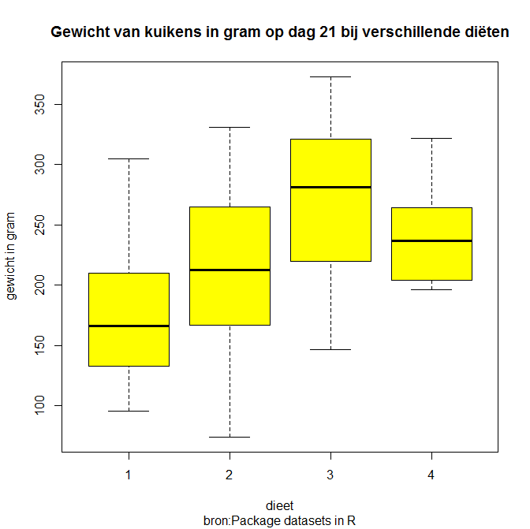
# Dit script schrijven in kladblok of in R.
# Het moet platte tekst zijn.
# NIEUW PLAATJE MAKEN
boxplot(weight~Diet,data=ChickWeight,subset = Time ==21,col = "yellow", main="Gewicht van kuikens in gram op dag 21 bij verschillende diëten", xlab="dieet", ylab="gewicht in gram", sub="bron:Package datasets in R")

Slide 20

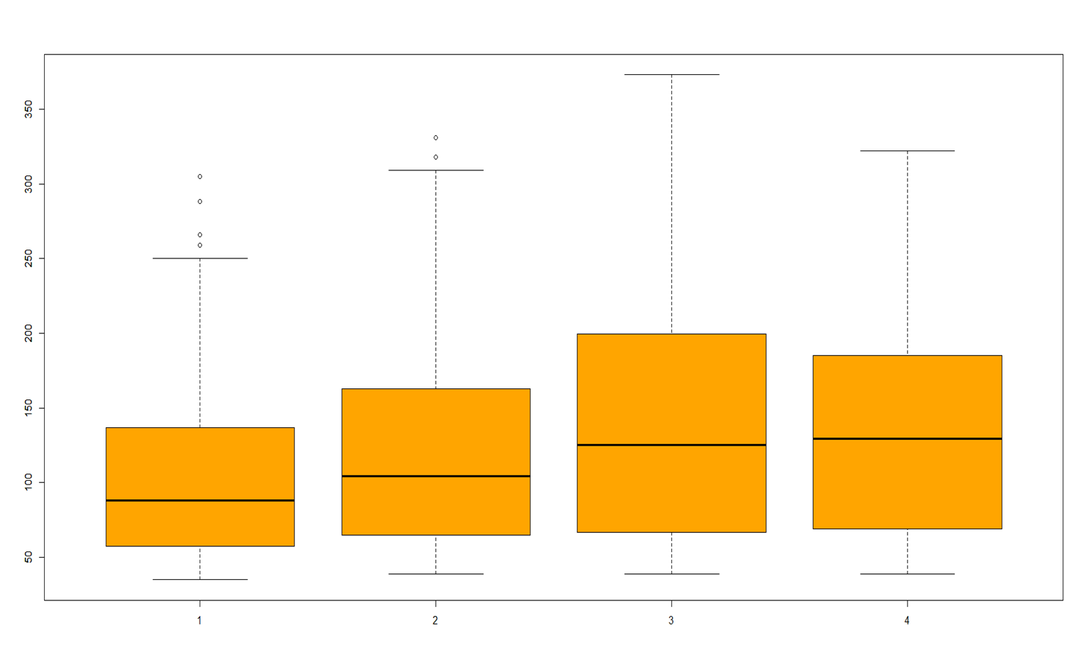
zonder selectie krijg je een boxplot waarbij de gewichten van alle dagen op een hoop gegooid zijn!
boxplot(weight~Diet, data=ChickWeight, col="orange")

Slide 21

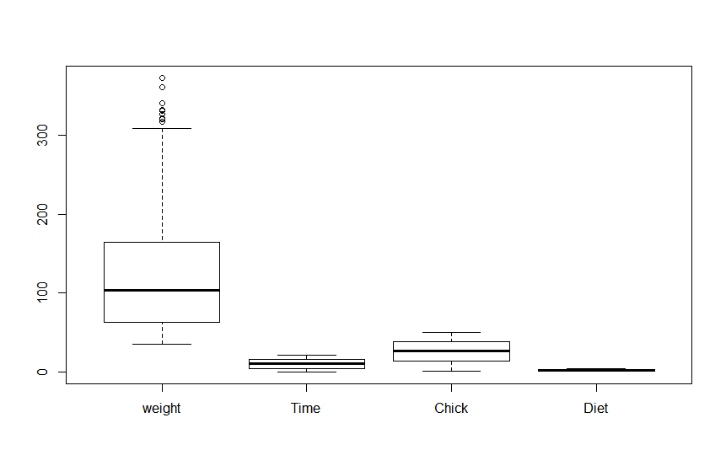
boxplot(ChickWeight,use.cols=TRUE)
# dit geeft voor iedere kolom een boxplot

Slide 22
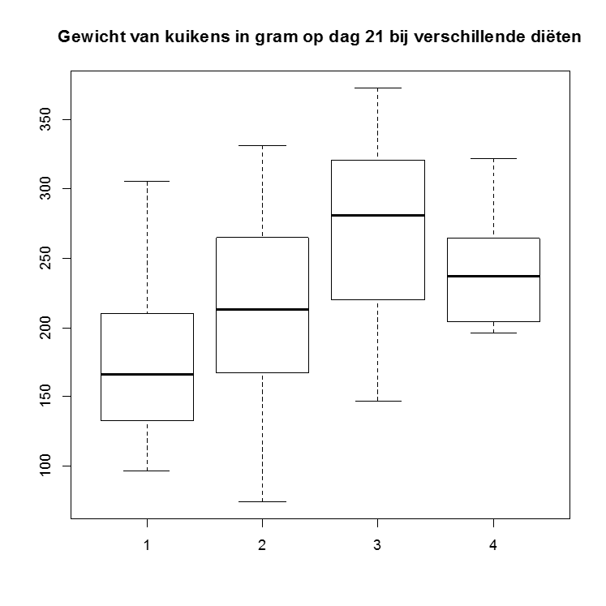
Alleen het plaatje met titel kan ook als volgt: eerst een nieuw dataframe maken ChickWeightDay21
ChickWeightDay21 <- subset(ChickWeight, Time==21)
Diet1 <- subset(ChickWeightDay21, Diet==1)
Diet2 <- subset(ChickWeightDay21, Diet==2)
Diet3 <- subset(ChickWeightDay21, Diet==3)
Diet4 <- subset(ChickWeightDay21, Diet==4)
boxplot(Diet1$weight,Diet2$weight,Diet3$weight,
Diet4$weight)
title(main='Gewicht van kuikens in gram op dag 21 bij verschillende diëten')

Slide 23
Is trial en error niet jouw aanpak, dan is het zinnig om
naar het volgende filmpje van Mike Marin
over boxplot te kijken. (Tutorial 2.2b on youtube)
7:30 minuten
https://www.youtube.com/watch?v=s7ljwAzB5dQ

Slide 24

Verantwoording
In deze powerpoint is géén auteursrechtelijk beschermd werk opgenomen
Alle teksten © Wilma Groenewegen/HAN tenzij expliciet externe bronnen zijn aangegeven
Screenshots op basis van eigen werk auteur en/of vernoemde sites
Eventuele images zijn opgenomen met vermelding van bron

